Slide 1
МДОУ «Детский сад общеразвивающего вида № 62 «Аленький цветочек»
«Формирование познавательной активности старших дошкольников через создание РППС в группе»
Дмитриева Ольга Константиновна
Высшая квалификационная категория

Slide 2
Цель: формировать познавательную активность старших дошкольников через создание развивающей предметно-пространственной среды в группе, на участке.
Задачи:
Формировать умение детей понимать причинно-следственные связи, делать выводы и умозаключения.
Формировать любознательность, умение задавать вопросы взрослым и сверстникам.
Формировать интерес к окружающему миру (природе, форме, цвете, размере, количестве, числе, пространстве, времени и т.д)
Формировать познавательную активность в игровой деятельности.
5. Воспитывать интерес к окружающему миру.

Slide 3
РППС по познавательному развитию в старшей группе детского сада
Уголок природы
Экспериментальный уголок
Библиотека
Зеленый огород
Выставка на подоконнике
Познавательные игры

Slide 4
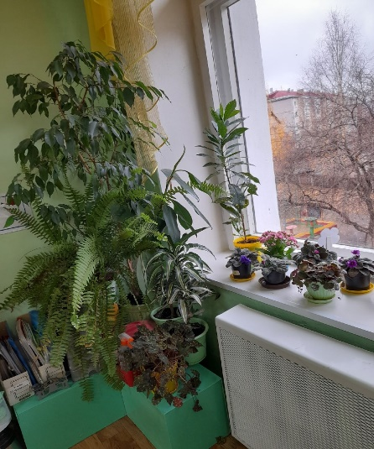
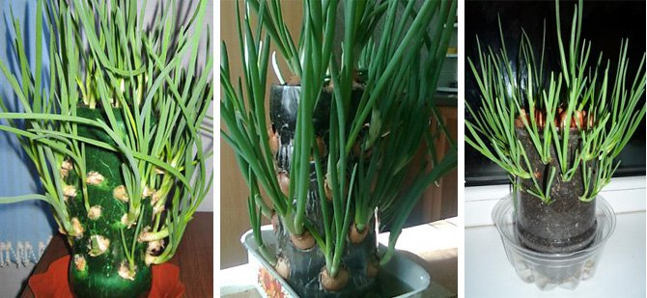
Зеленый огород
Комнатные растения Временные посадки
Виды деятельности:
Познавательно-исследовательская
Игровая: дидактические игры, игровые ситуации, обыгрывание макета
Трудовая: уход за комнатными растениями и посадками
Коммуникативная: рассматривание иллюстраций, схем по уходу за растениями, паспорта комнатных растений
Изобразительная: изображение схем по уходу за комнатными растениями и посадками

Slide 5
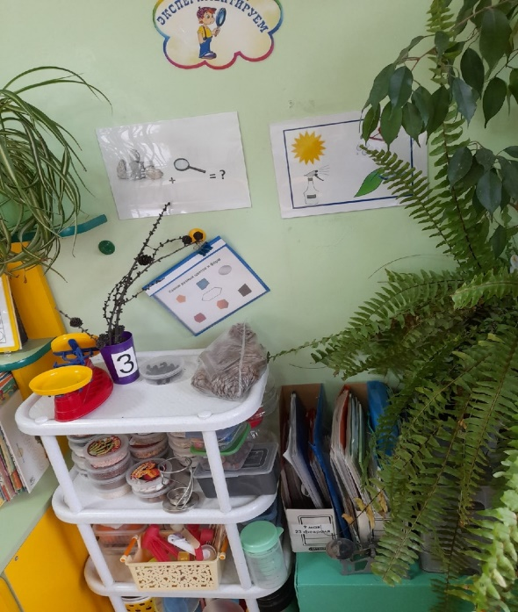
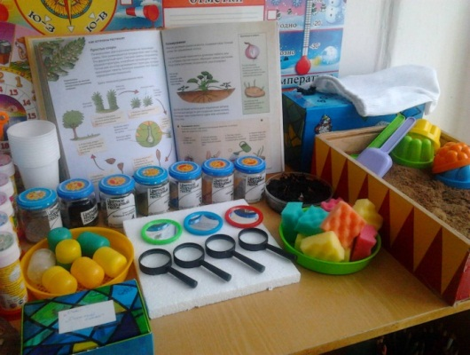
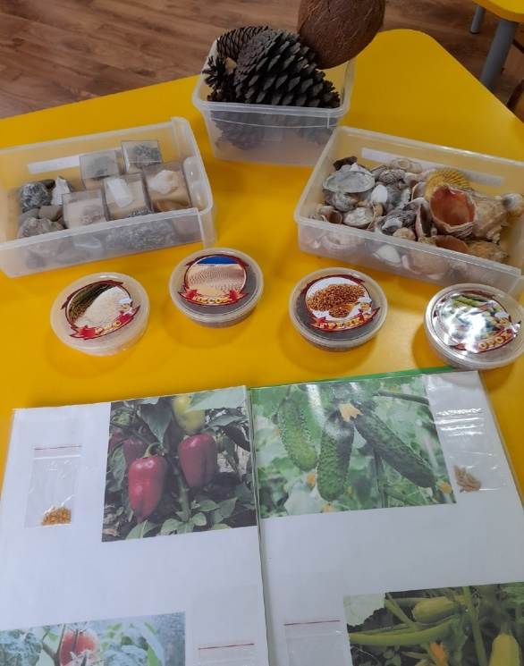
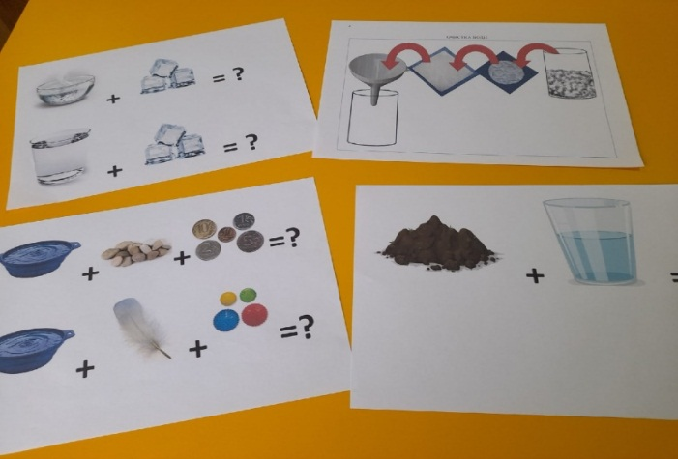
Экспериментальный уголок
Оборудование для экспериментов:
Коллекции
Схемы для проведения опытов

Slide 6
Экспериментальный уголок
Виды деятельности :
Познавательно-исследовательская: проведение экспериментов
Коммуникативная: рассказы по схеме
Изобразительная: зарисовка опытов

Slide 7
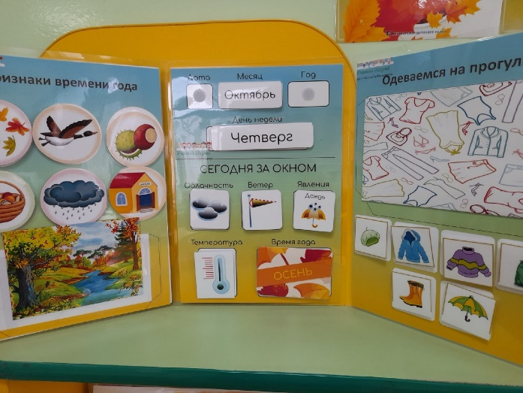
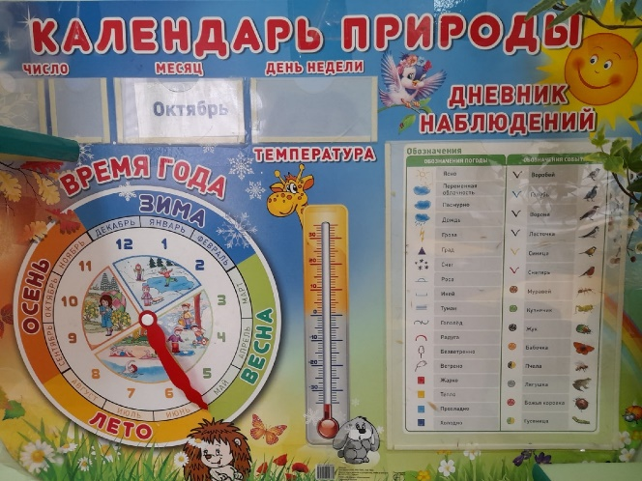
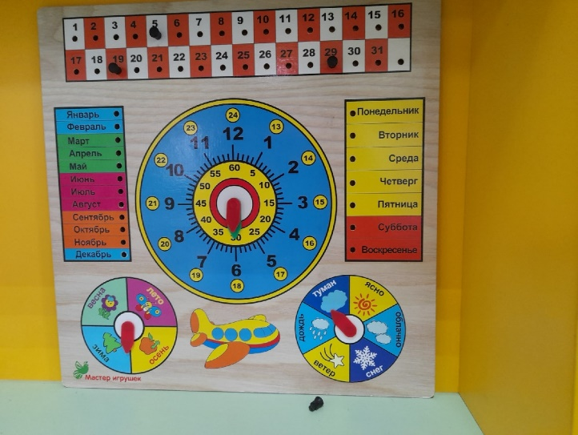
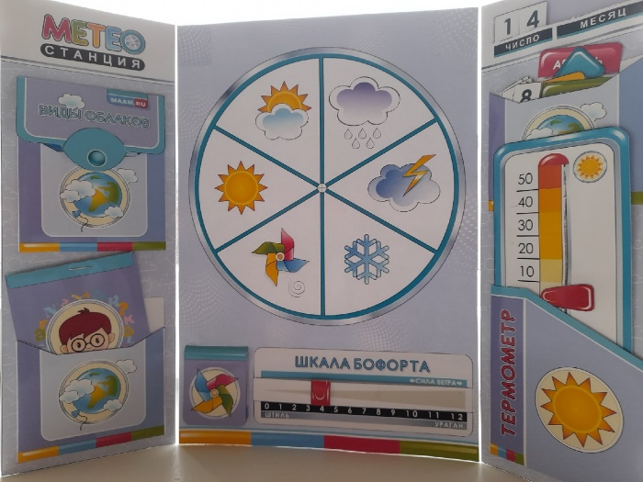
Уголок природы
Календари природы

Slide 8
Уголок природы
Виды деятельности:
Познавательно-исследовательская
Игровая
Изобразительная

Slide 9
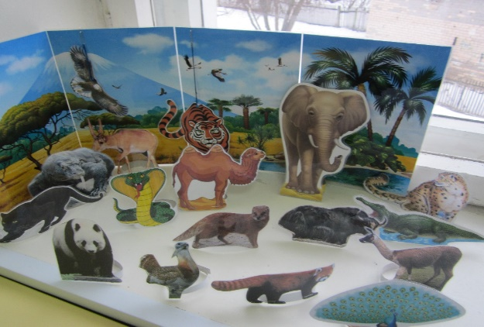
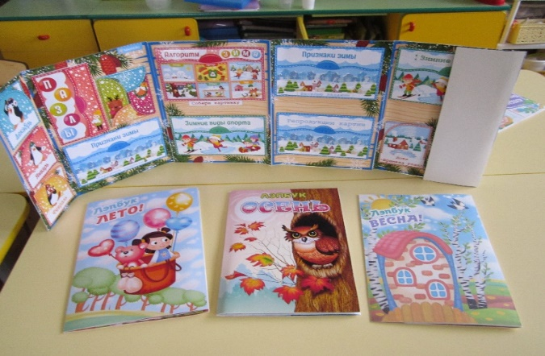
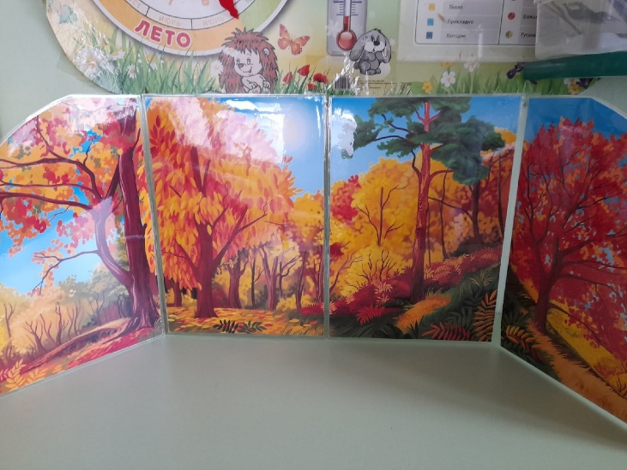
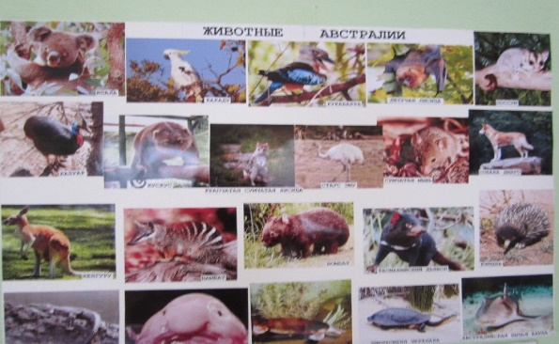
Выставка на подоконнике
Лепбуки, ширмы, энциклопедии
Плакаты
Макеты

Slide 10
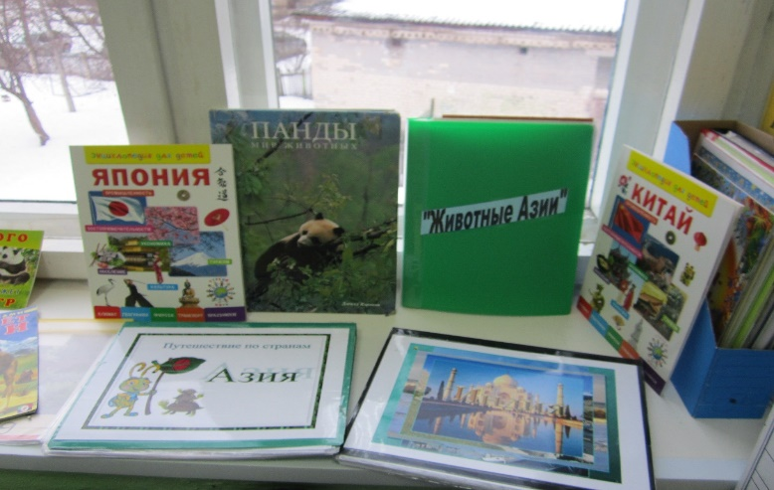
Выставка на подоконнике
Виды деятельности:
Игровая: дидактические, настольно-печатные игры, игры с макетами, лепбуками, развивающими книгами
Коммуникативная: рассматривание иллюстраций, альбомов, энциклопедий
Изобразительная: раскраски, дорисовки, лепка, аппликация

Slide 11
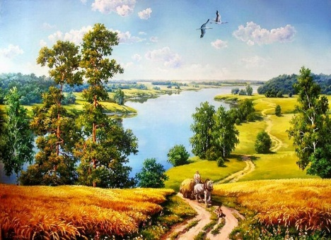
Библиотека
Книги, энциклопедии, альбомы
Музыкальные произведения
Репродукции картин
Виды деятельности:
Восприятие художественной литературы
Музыкальная
Коммуникативная
Двигательная

Slide 12
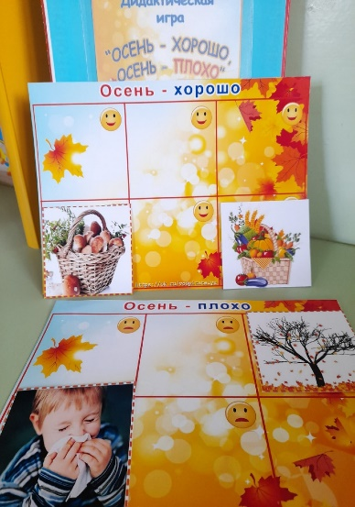
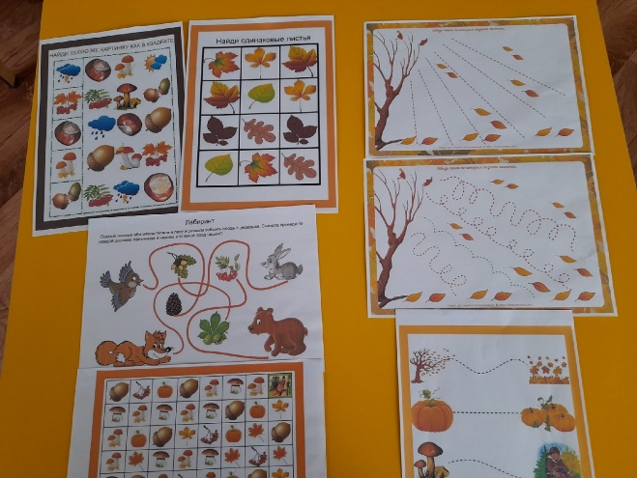
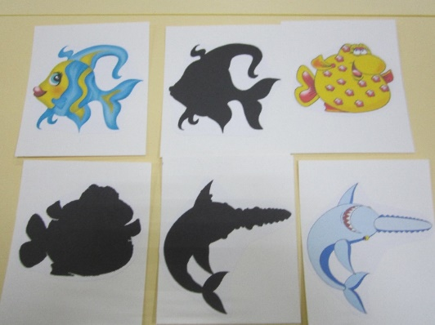
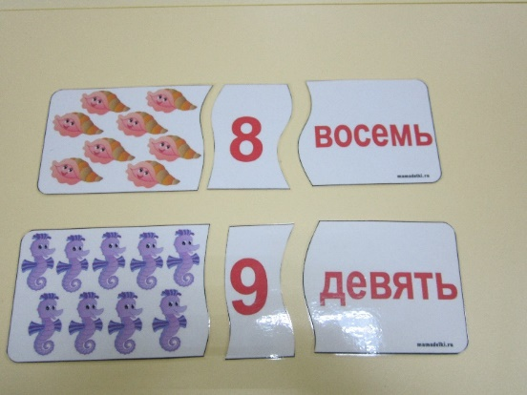
Познавательные игры
Настольно-печатные Дидактические Игровые задания
Математические Развивающие

Slide 13
Познавательные игры
Виды деятельности:
Восприятие художественной литературы: стихи и загадки про цифры, геометрические фигуры, считалки, сказки, задачи на состав числа в стихах, задачки-сказки.
Исследовательская: мерки для измерения длины, ширины, высоты; мерки для изменения массы и объема.
Речевая: игры «Собери картинку и назови приметы осени…», «Найди лишний предмет и объясни, почему ты так решил», «Составь задачу по картинкам».
Изобразительная: скопируй узор по точкам, клеточкам, скопируй рисунок; дорисуй вторую половину; обведи по контуру; обведи по точкам и раскрась; проведи по направлению стрелки; дорисуй картинки, чтобы они были одинаковые…
Физическая (развитие мелкой моторики): рисование по заданию, штриховка, мелкая мозаика, «конструктор» из природного и бросового материала: горох, фасоль, камни, шнурки, проволока, пуговицы, бусинки…

Slide 14
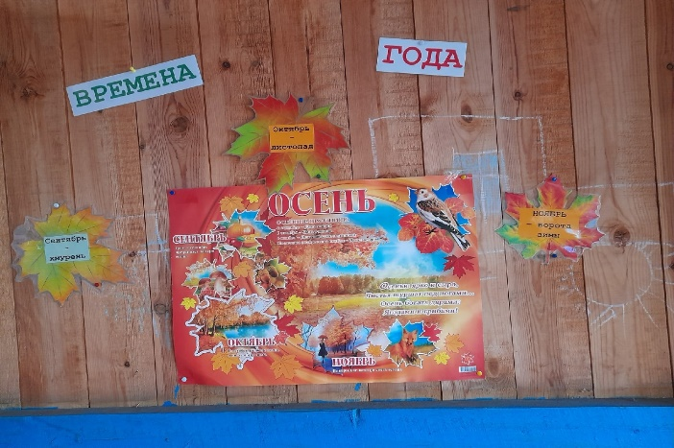
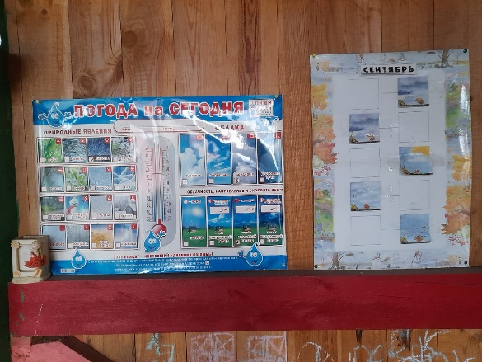
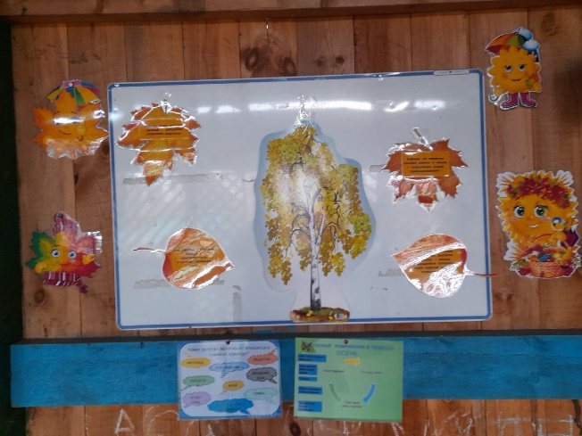
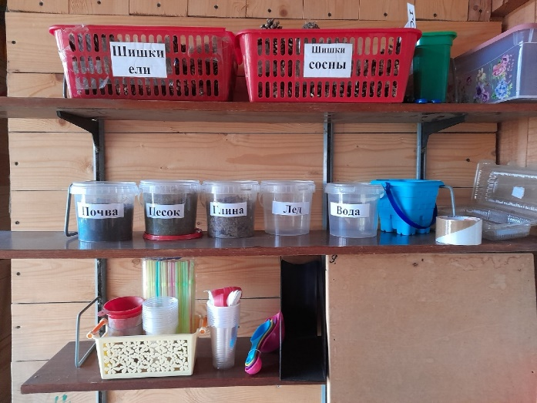
РППС на веранде
Уголок «Наблюдай-ка»
Стена «Времена года» Календарь природы и погоды
Стенд «Знакомимся с временем года» Экспериментальный уголок

Slide 15
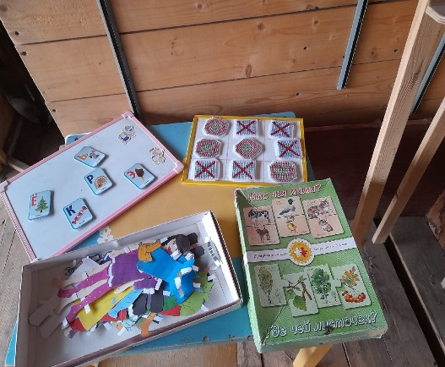
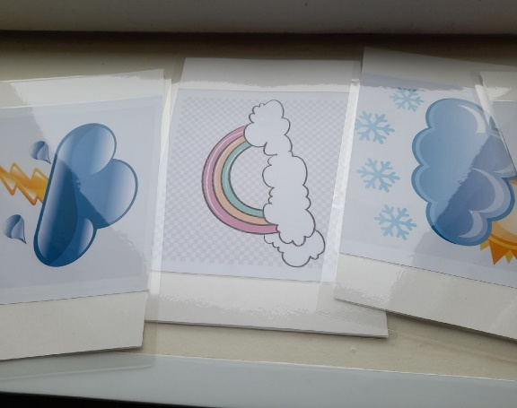
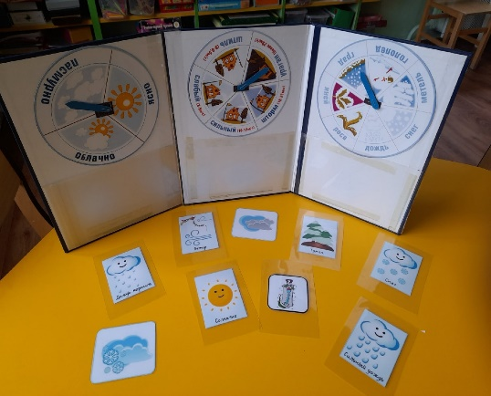
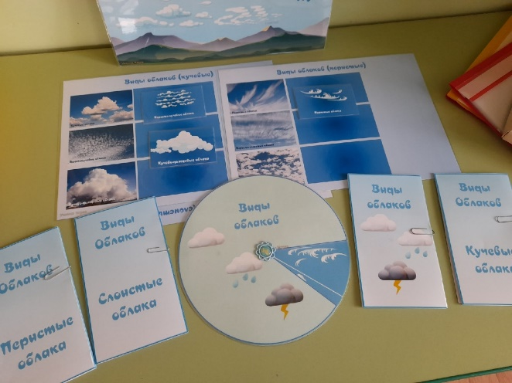
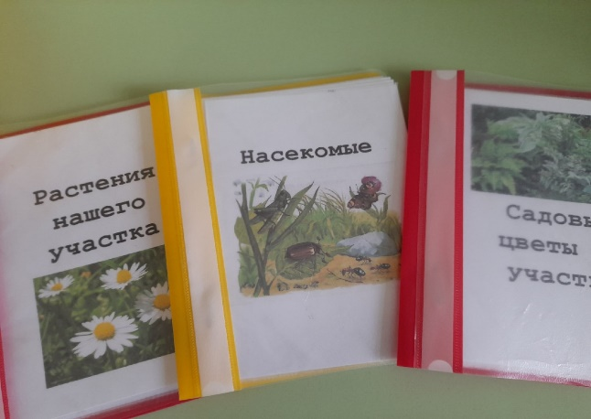
НА ВЕРАНДЕ УГОЛОК НАБЛЮДАЙ-КА
Познавательные игры, альбомы, картотеки, ширмы

Slide 16
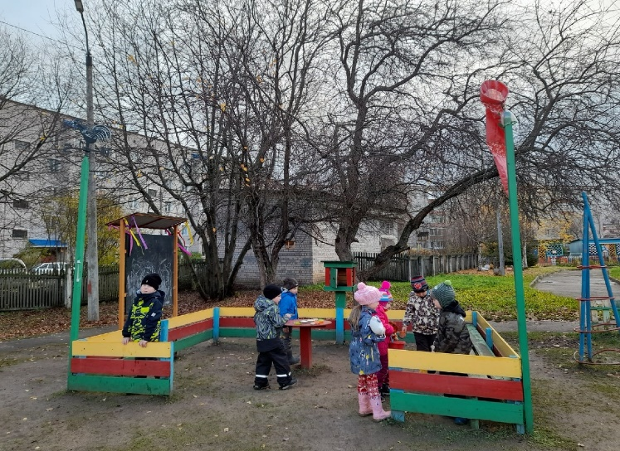
РППС НА УЧАСТКЕ : метеоплощадка
Виды деятельности:
Познавательно-исследовательская
Игровая
Коммуникативная
Трудовая
Речевая
Физическая

Slide 17
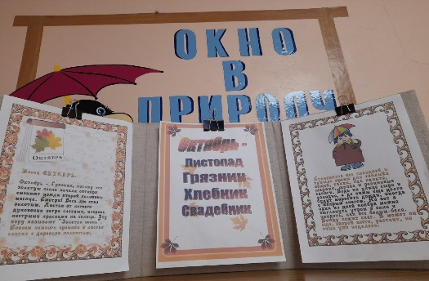
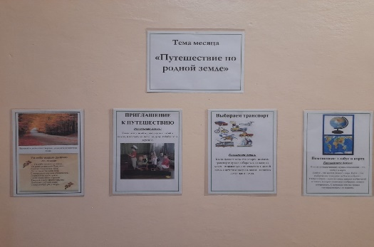
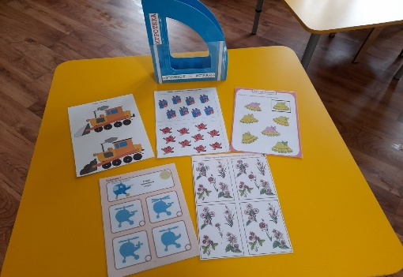
Работа с родителями
«Окно в природу» Ежемесячно знакомим родителей с народными названиями месяцев, приметами, пословицами и поговорками
Рекомендации «Знакомим с темой месяца»
Игротека «Учимся играя»
Ежемесячная газета «Прикоснись к природе сердцем»

Slide 18
Результаты работы
По результатам работы дошкольник имеет следующие умения:
-Проявляет любознательность, задает вопросы
-Интересуется причинно-следственными связями
-Пытается самостоятельно придумывать объяснения явлениям природы
-Склонен наблюдать, экспериментировать
-Знаком с произведениями детской природоведческой литературы
-Обладает элементарными представлениями в области природы, естествознания, математики
- С удовольствием играет в развивающие игры познавательной направленности
Развитие познавательного интереса воспитанники подготовительной группы :
Сентябрь 2019: Высокий уровень – 3 ребенка /14%/, средний – 12 /57%/, низкий – 6 /29%/
Май 2020: Высокий – 5 /23%/, средний – 17 /77%/, низкий уровень – 0.

Slide 19
«Познавательная активность является одним из важных качеств, характеризующих психическое развитие дошкольника»
А.Петровский
«Ученик – это не сосуд, который нужно наполнить, а факел, который нужно зажечь, а зажечь факел может лишь тот, кто сам горит».
Плутарх

